Slide 1
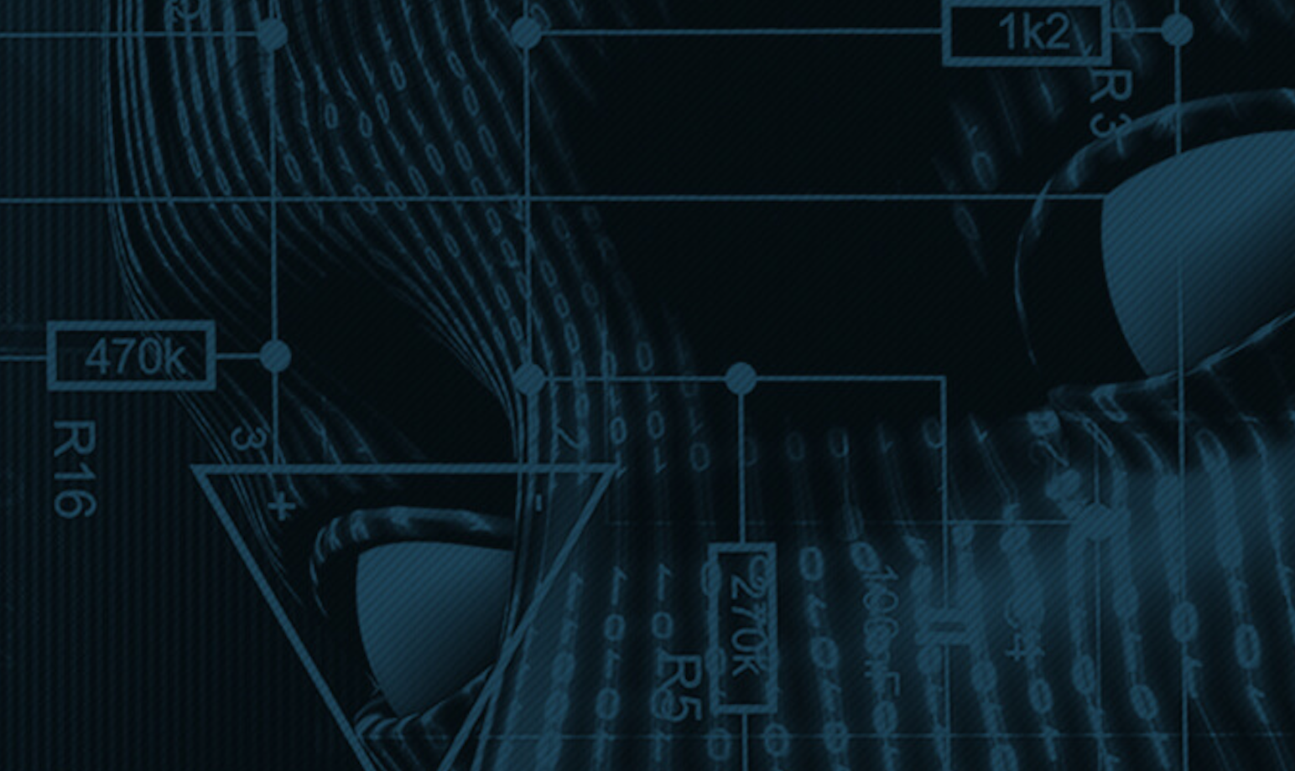

Cased Based Reasoning
Particle Swarm Optimization
Support Vector Machines
Sistemas de Aprendizagem
Sistemas de aprendizagem
Grupo 7
Carlos Campos
José P. Oliveira
Ludgero Diogo
Luís Mendes
Universidade do Minho
Aprendizagem e Extração de Conhecimento
Sistemas Inteligentes 2018/2019
Notes:
Raciocínio baseado em casos.
Inteligência de grupo
Máquinas de Vetores Suporte

Slide 2

Raciocínio Baseado em Casos
Cased Based Reasoning
„Case-Based Reasoning is [...] reasoning by remembering.“Leake, 1996
„A case-based reasoner solves new problems by adapting solutions that were used to solve old problems.“ Riesbeck & Schank, 1989
„Case-Based Reasoning is an approach to model the way humans think“ Dr. Thomas Gabel, 2010
Notes:
RACIOCINAR POR LEMBRANÇA/por memória/por recordação
Um CBR resolve problemas adaptando soluções que foram usadas para resolver problemas antigos.
CBR é uma abordagem para modelar a maneira de pensar dos humanos:

Slide 3
CBR aplicado ao mundo real:
Raciocínio Baseado em Casos
Cased Based Reasoning
„Case-Based Reasoning is an approach to model the way humans think“
Quando um médico nos receita medicamentos.
Quando um mecânico nos faz a análise dos sintomas do carro e nos dá um diagnóstico
Quando um programador/engenheiro de software resolve um problema semelhante aos que já tinha resolvido no passado.
Notes:
CBR é uma abordagem para modelar a maneira de pensar dos humanos:

Slide 4
Parte do princípio:
Raciocínio Baseado em Casos
Cased Based Reasoning
Pelo mundo o mesmo tipo de problema ocorre um sem número de vezes.
Para um problema semelhante existe uma solução semelhante
E tem 4 fases...
Notes:
Um CBR parte do princípio que...

Slide 5
Retrieve/Recuperar
Reuse/Adaptação
Revise/Revisão
Retain/Retenção
Notes:
Como se processa um CBR?
Temos então 4 passos
Retrieval /Recuperação
Adaptar - > vários tipos
Cada vez que o problema não é resolvida voltamos ao passo anterior...

Slide 6
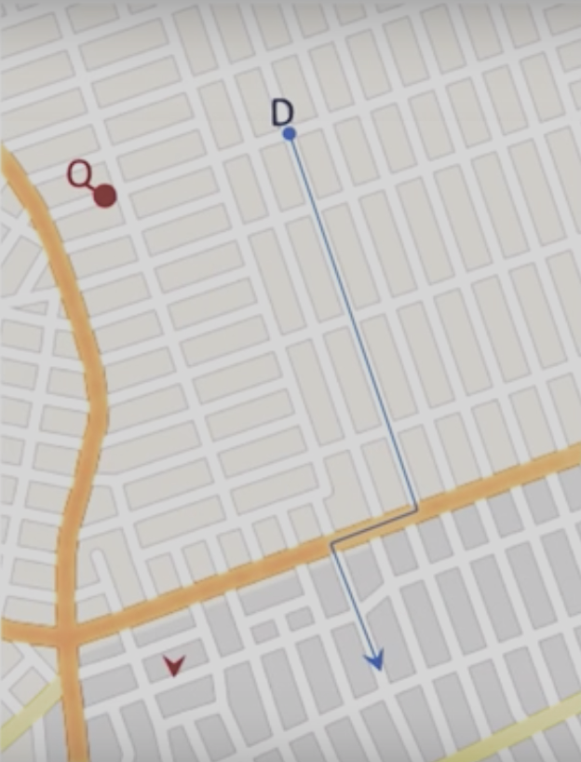
Raciocínio Baseado em Casos
Cased Based Reasoning
Problema: Como chegar do ponto Q até ao local indicado?
Notes:
Problema semelhante.
Vamos supor que por exemplo foi usado um algoritmo vizinho mais próximo e que a solução a azul tem o maior grau de similaridade com o nosso problema.
Ainda assim continuar apenas com uma solução aproximada. O que fazer??

Slide 7
Retrieve/Recuperar
Recuperar um caso da memória similar ao problema atual
Adaptar a solução para o problema actual
Reuse/Adaptar
??
??
Notes:
Vamos supor que por exemplo foi usado um algoritmo vizinho mais próximo e que a solução a azul tem o maior grau de similaridade com o nosso problema.
Como se processa um CBR?
Temos então 4 passos
Retrieval /Recuperação
Adaptar - > varios tipos
Cada vez que o problema não é resolvida voltamos ao passo anterior...

Slide 8
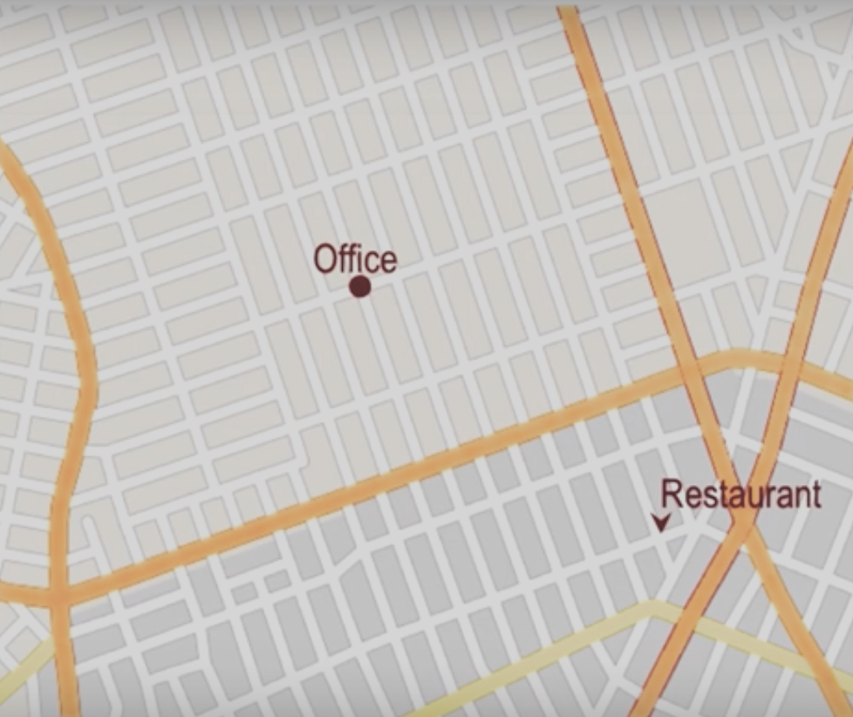
Raciocínio Baseado em Casos
Cased Based Reasoning
Técnicas de adaptação:
Baseada em modelos

Slide 9
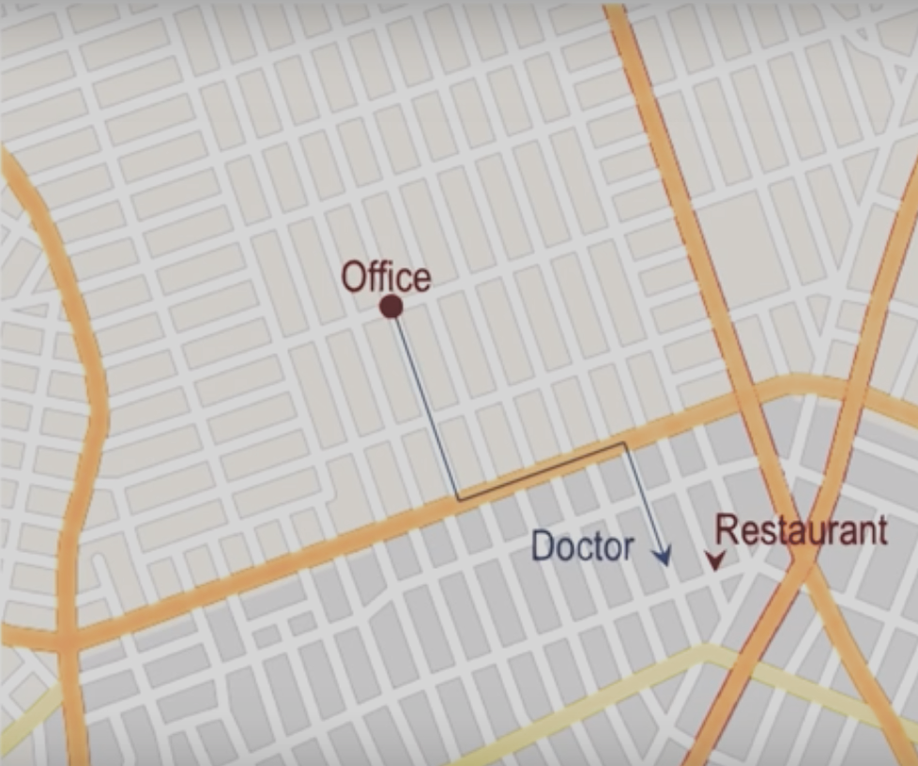
Raciocínio Baseado em Casos
Cased Based Reasoning
Técnicas de adaptação:
Baseada em modelos

Slide 10
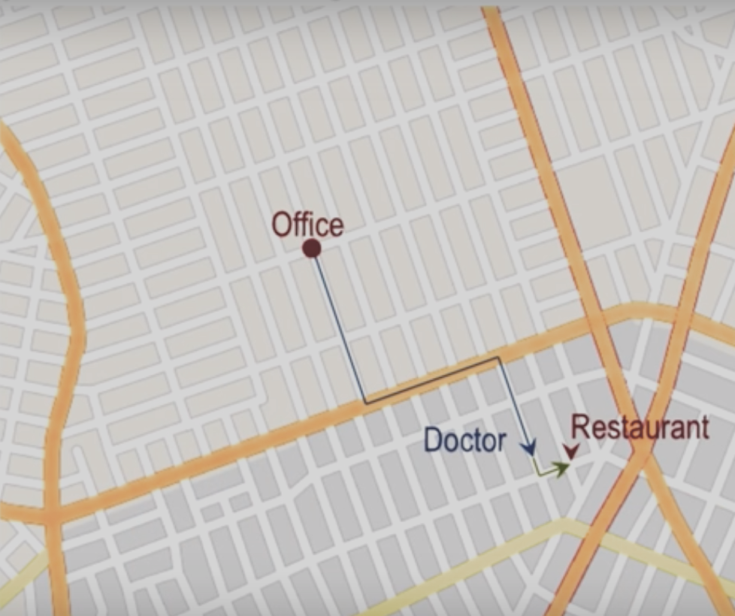
Raciocínio Baseado em Casos
Cased Based Reasoning
Técnicas de adaptação:
Baseada em modelos

Slide 11
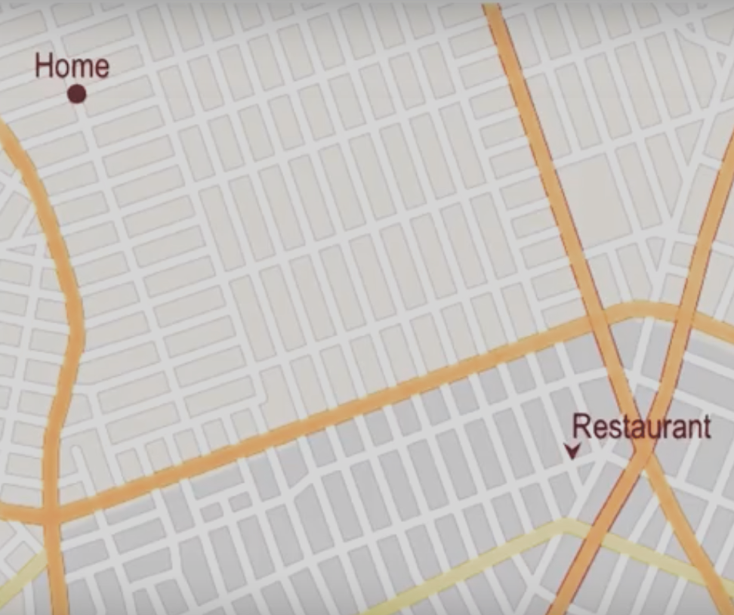
Raciocínio Baseado em Casos
Cased Based Reasoning
Técnicas de adaptação:
Recursiva

Slide 12
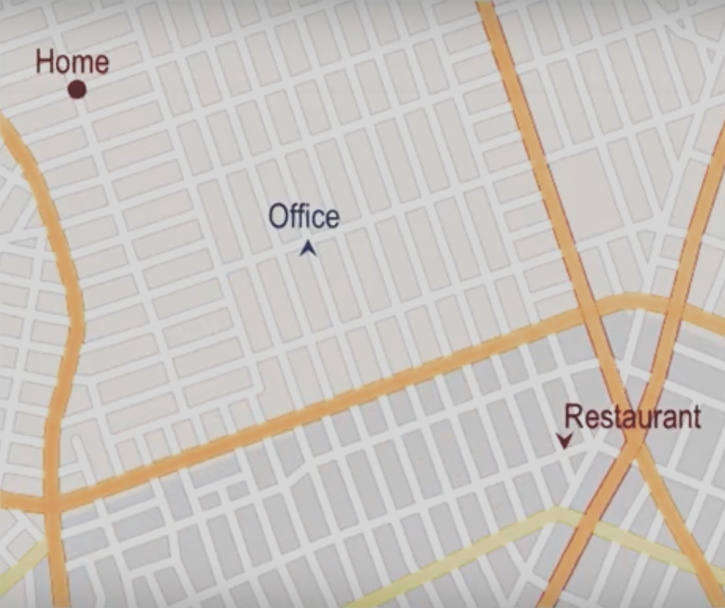
Raciocínio Baseado em Casos
Cased Based Reasoning
Técnicas de adaptação:
Recursiva
Notes:
Dividir o problema em dois. Transformar o que falta da solução numa novo problema.

Slide 13
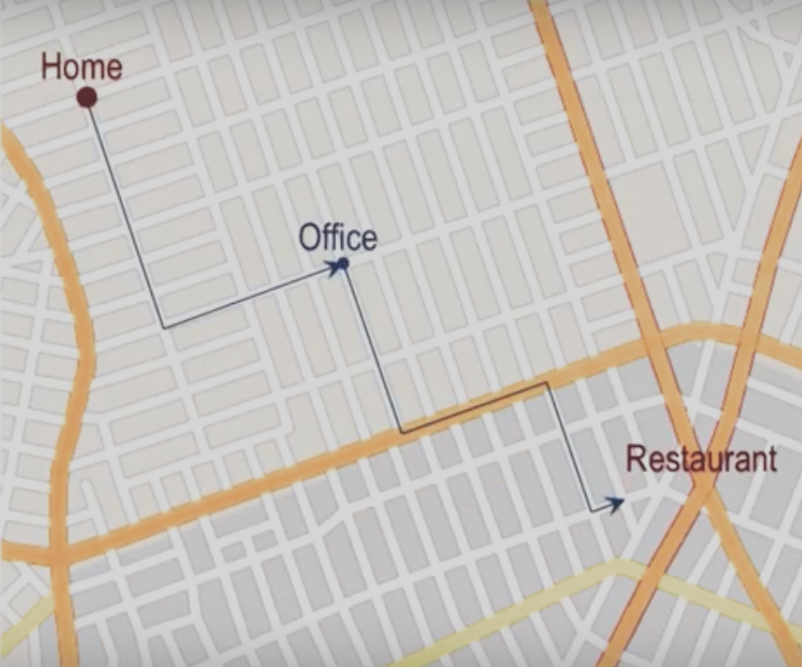
Raciocínio Baseado em Casos
Cased Based Reasoning
Técnicas de adaptação:
Recursiva

Slide 14
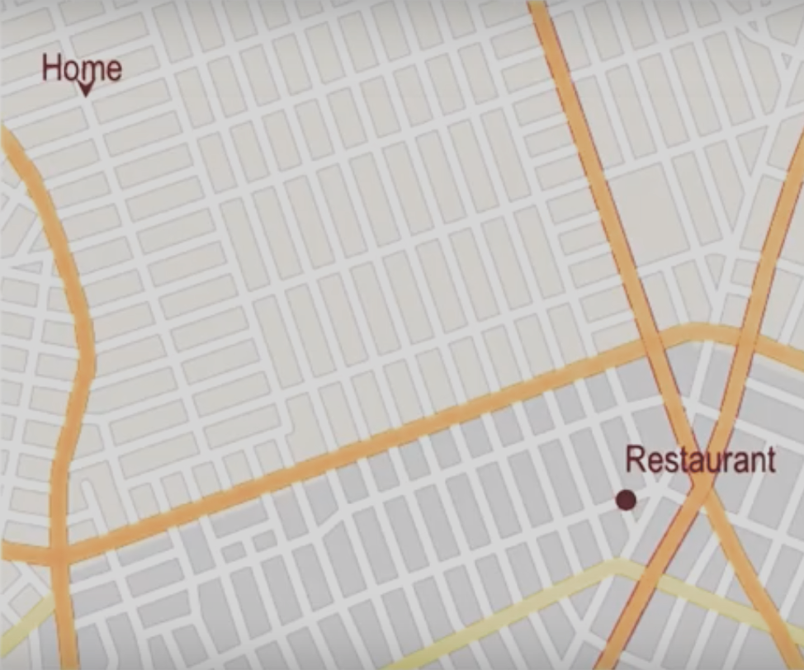
Raciocínio Baseado em Casos
Cased Based Reasoning
Técnicas de adaptação:
Regras

Slide 15
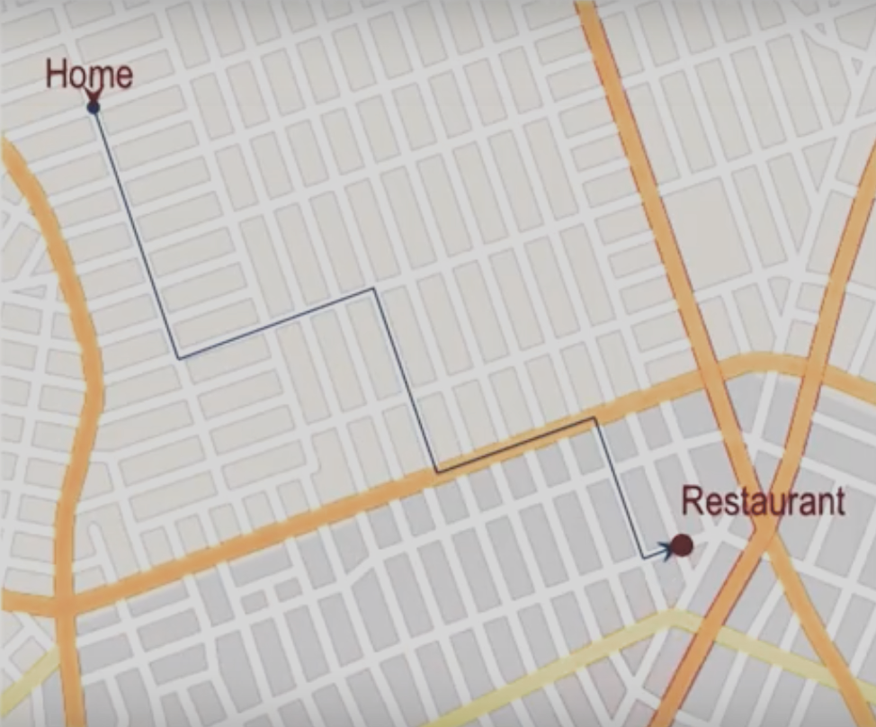
Raciocínio Baseado em Casos
Cased Based Reasoning
Técnicas de adaptação:
Regras
Notes:
Neste caso usamos uma heurística para encontrar a nova proposta de solução

Slide 16

Raciocínio Baseado em Casos
Cased Based Reasoning
Técnicas de adaptação:
Regras

Slide 17
Retrieve/Recuperar
Recuperar um caso da memória similar ao problema atual
Adaptar a solução para o problema actual
Reuse/Adaptar
Revise/Avaliar
Avaliar se a solução proposta resolve o problema.
Guarda o novo problema e a nova solução
Retain/Armazenar
Notes:
Como se processa um CBR?
Temos então 4 passos
Retrieval /Recuperação
Adaptar - > vários tipos
Avaliar (por exemplo através duma simulação
Armazenar (retain)
Cada vez que o problema não é resolvida voltamos ao passo anterior...

Slide 18
Raciocínio Baseado em Casos
Cased Based Reasoning
Ferramentas:
myCBR
jColibri (Framework, java)
FreeCBR (Open source, java)
OpenCBR
CBR Works
Kate-Tools
CBR-Express
ReMind
Notes:
jColibri - promove a reutilização de software. integrando na aplicação técnicas de engenharia de software,

Slide 19
Raciocínio Baseado em Casos
Cased Based Reasoning
Soluções no mercado (Tipos)
Diagnóstico
Centrais de Ajuda
Avaliação (Finanças e marketing)
Suporte à decisão
Aplicações:
Cassiopee (Diagnóstico de Máquinas) – Diagnóstico em aviões - empresas partilham base de casos.
Clavier (Suporte à decisão) - Processos industriais
Notes:
Clavier (Suporte à decisão) - Processos industriais - Finalidade de balancear da melhor forma a relação custo/qualidade do processo de produção
Cassiopee (Diagnóstico de Maquinas)
A inatividade de um avião, anda na casa dos 50% do tempo de vida, e o maior objetivo das companhias aéreas era reduzir para metade o tempo de diagnóstico. Dessa necessidade surgiu este sistema que utiliza CBR, para selecionar casos semelhantes para que as soluções para os problemas possam ser encontradas mais rapidamente, e com maior facilidade, sem ser necessário seguir os passos de um manual. Atualmente esta ferramenta está a ser testada por várias companhias aéreas de todo o mundo, que podem compartilhar casos e adiciona-los à base de casos
Clavier (Suporte à decisão) - Esta ferramenta auxilia os profissionais da área,
na determinação inteligente dos materiais a colocar na máquina, com a finalidade de balancear da melhor forma a relação custo/qualidade do processo de produção

Slide 20
Particle Swarm Optimization
Inteligência de grupo
O que é?
Quais as ferramentas usadas?
Notes:
Um método computacional que otimiza um problema tentando, iterativamente melhorar uma solução candidata em relação a uma dada medida de qualidade. Resolve um problema através de uma população de soluções candidatas, apelidadas de partículas, e movendo essas partículas no espaço de procura de acordo com uma fórmula matemática, que relaciona a posição e velocidade das partículas. O movimento de cada partícula é influenciado pela sua melhor posição local, mas também é guiada para as melhores posições conhecidas no espaço de procura, que são atualizadas à medida que melhores posições são encontradas por outras partículas. Com isto é esperado que o enxame se mova para melhores soluções.
o MatLab (Matrix Laboratory) que serve para encontrar o mínimo ou máximo de uma func~ao de entrada única (single input) e saída única (single output) (SISO), ou uma func~ao de múltipla entrada (multi-input) e saída única (MISO). Também serve para treinar redes neuronais, para tal é necessário instalar Neural Net toolbox (caixa de ferramentas de Rede Neuronal), e construir uma função modelada na estrutura da mesma.
Outra ferramenta e PySwarms uma biblioteca de PSO em Python que é fácil de usar, sendo possível fazer uma otimização em menos de 8 linhas de código, esta característica é bastante importante especialmente para utilizadores que apenas querem um processo de otimização rápido e simples

Slide 21
Particle Swarm Optimization
Inteligência de grupo
Como funciona?
Onde se usa?
Notes:
Um método computacional que otimiza um problema tentando, iterativamente melhorar uma solução candidata em relação a uma dada medida de qualidade. Resolve um problema através de uma população de soluções candidatas, apelidadas de partículas, e movendo essas partículas no espaço de procura de acordo com uma fórmula matemática, que relaciona a posição e velocidade das partículas. O movimento de cada partícula é influenciado pela sua melhor posição local, mas também é guiada para as melhores posições conhecidas no espaço de procura, que são atualizadas à medida que melhores posições são encontradas por outras partículas. Com isto é esperado que o enxame se mova para melhores soluções.
O algoritmo PSO original é inicializado com uma população de soluções possíveis aleatórias ou predefinidas. denominadas partículas, cada uma possui os parâmetros velocidade e posição que lhe permite deslocar-se no espaço de soluções. Cada partícula mantém o histórico das suas posições no espaço de procura, bem como o valor da função objetivo nessa posição, associado a isto é também armazenada a melhor solução que ela tenha alcançado até à data, chamado de pBest (personal best). Outra métrica analisada pelo PSO é o melhor valor de todos os valores obtidos por qualquer partícula da população, que é chamado gBest (global best). A meta heurística consiste em que a cada iteração do algoritmo, as partículas se desloquem em direção a pBest e gBest.
Cada movimento de otimização da partícula ´e baseado em três parâmetros:
– Fator da sociabilidade – que determina a atracão das partículas, para a melhor posição descoberta por qualquer elemento do enxame;
– Fator de individualidade – determina a atracão da partícula com a sua melhor posição já descoberta;
– Velocidade máxima – delimita o movimento, uma vez que esse ´e direcional e determinado.
Atualmente no mercado é possível verificar a utilização do Particle Swarm Optimization em sistemas desenvolvidos no âmbito de inúmeras áreas (indústria, científica, etc.). O facto de ser um sistema de aprendizagem que recorre a poucos parâmetros e sendo relativamente fácil de implementar, torna bastante apelativa a sua utilização, pois com pequenos ajustes é possível aplicar uma versão de um algoritmo em diferentes contextos.

Slide 22
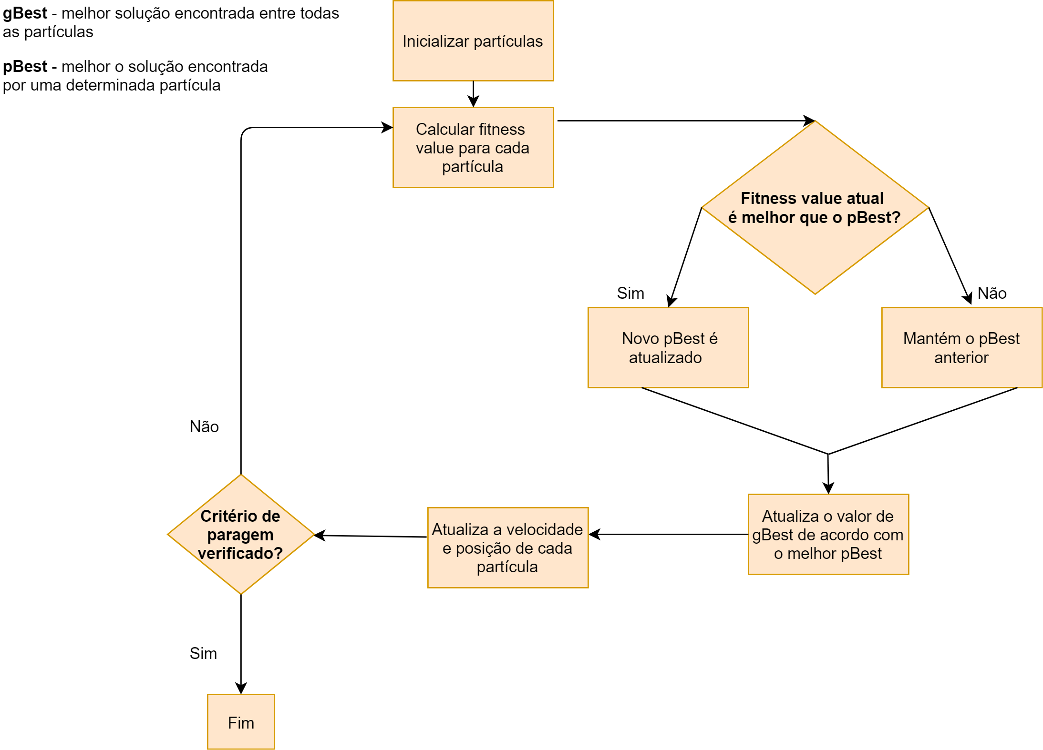

Slide 23
Particle Swarm Optimization
Inteligência de grupo
O algoritmo PSO caracteriza-se por:
utilizar poucos parâmetros;
relativamente fácil de implementar;
grande capacidade de convergência;
Aplicações:
Utilizado em inúmeras áreas na indústria, investigação científica, etc
Problemas de otimização (com restrições, multi-objetivo);
Treino de redes neuronais;

Slide 24
Support vector machine
Máquinas de Vetores Suporte
Um algoritmo SVM, é um classificador linear (para cada entrada, dá uma só resposta) binário (só existem duas possibilidade de resposta) não probabilístico (para a mesma entrada, dá sempre a mesma resposta), que possui um conjunto de objetos, dos quais já se conhece a classe a que pertencem. E prevê para cada nova entrada, a qual de duas classes existentes irá corresponder, com base nas suas características que são comparadas.

Slide 25
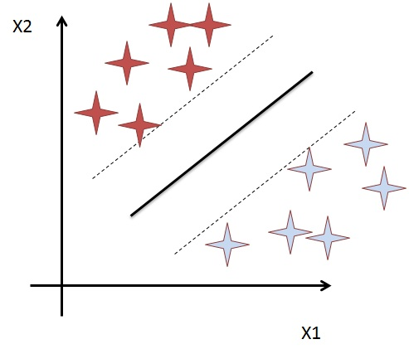
Capacidade de aprendizagem
Support vector machine
Máquinas de Vetores Suporte
Classificador de cães e gatos.
Duas características:
Comprimento do focinho
Geometria das orelhas
Com um conjunto de dados, define
vetores de suporte e hiperplano.

Slide 26

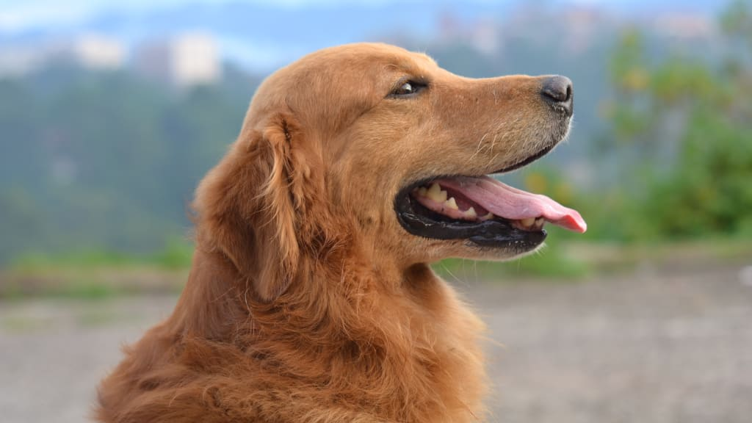
Novos casos
Support vector machine
Máquinas de Vetores Suporte

Slide 27
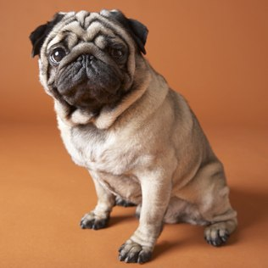
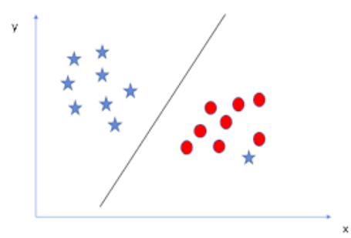
Outlier?
Support vector machine
Máquinas de Vetores Suporte

Slide 28
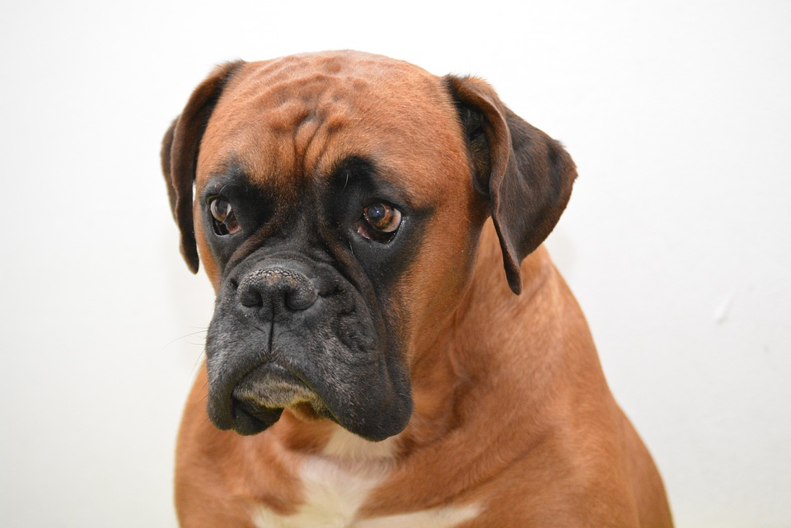
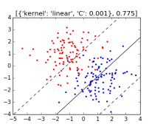
Se calhar não é um bom classificador
Support vector machine
Máquinas de Vetores Suporte

Slide 29
Supervisionado ou não supervisionado?
Support vector machine
Máquinas de Vetores Suporte
Alguns investigadores defendem que as SVM’s têm que ter um supervisor, que lhe diga, em casos destes, se a classificação está correta ou não.
Mas outros dizem, que existem técnicas boas o suficiente, que permite superar estes obstáculos, como é o exemplo do Kernel Trick, tornando assim, uma SVM “independente” de supervisão.

Slide 30
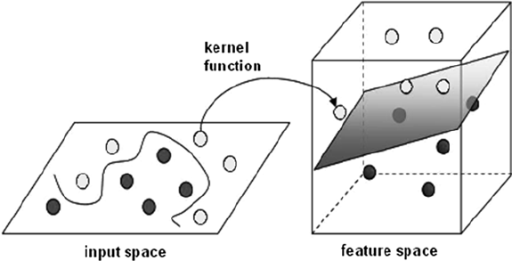
Kernel Trick
Support vector machine
Support vector machine
Máquinas de Vetores Suporte

Slide 31
Ferramentas:
Support vector machine
Máquinas de Vetores Suporte
LIBSVM - biblioteca implementada em várias linguagens como C, C++, Java, Python, R, S+, MATLAB, Perl, Ruby e LABVIEW (várias categorias, e categorias com pesos diferentes);
mySVM - biblioteca de C++ (Kernel trick linear, polinomial e radial);
SVM Light - biblioteca de C++;
Weka - GUI de mineração de dados;
KNIME - GUI de mineração de dados;
Orange - GUI de mineração de dados;
RapidMiner - GUI de mineração de dados.

Slide 32
Soluções no mercado
Support vector machine
Máquinas de Vetores Suporte
Deteção Facial - distingue face de não face, usado para criar o quadrado típico dos telemóveis;
Reconhecimento de escrita manual - reconhece caracteres escritos à mão;
Classificação de imagens - tal como foi mostrado no exemplo;
Bioinformática - classificação de genes, de proteínas, de tipos de cancro, entre outros problemas biológicos;
Detecção de proteínas e deteção de homologia remota
Categorização de texto - Classificação de artigos de notícias em “negócios” e “filmes”, entre outros.

Slide 33
Cased Based Reasoning
Particle Swarm Optimization
Support Vector Machines
Sistemas de Aprendizagem
Sistemas de aprendizagem
Grupo 7
Carlos Campos
José P. Oliveira
Ludgero Diogo
Luís Mendes
Universidade do Minho
Aprendizagem e Extração de Conhecimento
Sistemas Inteligentes 2018/2019
Notes:
Raciocínio baseado em casos.
Inteligência de grupo
Máquinas de Vetores Suporte

